Slide 1


РЕАЛИЗАЦИЯ ПОЗНАВАТЕЛЬНО – ТВОРЧЕСКОГО ПРОЕКТА, ПОСВЯЩЕННОГО 70- ЛЕТИЮ ПОБЕДЫ В ВОВ
« ГОЛУБИ МИРА»
ВЫПОЛНИЛА :
ВОСПИТАТЕЛЬ 1 КВАЛИФИКАЦИОННОЙ КАТЕГОРИИ
НЕРСИСЯН ОЛЬГА АНАТОЛЬЕВНА
МКДОУ №18 Г.НИКОЛЬСКОЕ ТОСНЕНСКИЙ РАЙОН

Slide 2
Актуальность проекта:
В весенние, майские дни, когда оживает природа, мы остро ощущаем, как прекрасна жизнь.
Как дорога нам она!
Это понимаем мы – взрослые, но наше младшее поколение – не всегда. Даже маленькие дети должны знать, что война – это горе, страдания и смерть. Чувство патриотизма, любви к своей Родине и уважения к людям, которые ковали Победу, необходимо формировать у детей, начиная с дошкольного возраста.
День Победы - самый главный праздник нашей страны. Но это и самый трудный для детского понимания праздник. Дети имеют очень скудные знания о героях Великой Отечественной Войны. Таким образом, было принято решение разработать и реализовать проект « Голуби мира», посвященный 70-летию Победы ВОВ.
Проект направлен на патриотическое воспитание детей старшего дошкольного возраста.

Slide 3
Тип проекта:
познавательно-творческий, групповой.
Продолжительность проекта: краткосрочный (3 недели)
Участники проекта:
дети старшей группы, родители, воспитатели.

Slide 4
Цель проекта:
Сформировать у детей представления о ВОВ ; Познакомить с примерами мужества и героизма наших земляков во время войны.

Slide 5
Задачи проекта:
1.Создать условия для обогащения детей знаниями о ВОВ.
2.Знакомить с героями ВОВ, опираясь на региональные особенности, с участником парада Победы на Красной площади в Москве - полковник В.М. Соколов; командир разведки, освободивший г. Никольское в 1944 г. От фашистов – М.Л. Корчагин.
3.Испытание чувства радости от овладения умениями создавать прекрасное своими руками – подарок ветерану ВОВ «Голубь – птица Мира» (объемная фигурка из бумаги).
4.Познакомить с песнями, стихами, рассказами на военную тематику.
5.Развивать коммуникативную и интеллектуальную компетентность ребенка.
6.Воспитывать глубокое уважение и чувство благодарности к защитникам нашей Родины, героям Великой Отечественной войны.

Slide 6

Интеграция образовательных областей:
Познавательное развитие
Речевое развитие
Художественно- эстетическое развитие
Социально-коммуникативное развитие
Физическое развитие.

Slide 7

Предварительная работа:
Детская художественная литература.
Иллюстрации, фотоматериалы.
Музыкальные произведения.
Методическая литература
Дидактические игры
Конспекты НОД и бесед о ВОВ
Мультимедийные презентации к НОД и беседам о ВОВ

Slide 8

Формы работы с детьми:
Беседа «Голубь – символ мира»
НОД « День Победы»
Встреча с ветеранами ВОВ войны полковником В.М. Соколовым и командиром разведки, освободившим г. Никольское в 1944 г. М.Л. Корчагиным
Сюжетно-ролевые игры : «Мы солдаты», «Военный корабль», «Военные учения», «Разведчики»
Выставки детского творчества :
«Голубь – символ Победы»
«Салют победы» (использование различных изобразительных материалов – собственный выбор ребёнка)
Чтение и обсуждение рассказов, стихотворений о ВОВ
Заучивание стихов, песен, пословиц и поговорок о войне

Slide 9


Лепка «Такие разные голуби»
Конструирование «Планета Земля» (Папье машье)+ голубь (объемная форма )
Аппликация «Голубь мира и Победы»
Рисование «Война глазами детей»
«Голубь – символ мира» - изготовление подарка ветерану войны
Городской конкурс рисунков «Помним, гордимся»
Экскурсия по местам боевой славы г. Никольское
Выставка книг о ВОВ
Дидактические игры: « Определи рода войск», «Посылка на фронт», «Собери танк», «Что нужно на войне», «Ордена войны»
Презентация « Голубь – символ Победы»
Подвижные игры : «Голуби летели», «Дорожка препятствий», «Мы солдаты», Кто скорее через препятствия к флажку», «Перетяни канат», «Веселые соревнования», «Попади в цель».
Организация детского пробега по территории ДОУ «Мы помним – мы гордимся!»
Подготовка к участию в городском фестивале – конкурсе, посвященному 70-летию ВОВ (танцевальная композиция «Голуби»).

Slide 10
Формы работы с родителями:
Анкетирование
Акция «Голубь мира – голубь Победы» - подарок ветеранам ВОВ со словами благодарности.
Экскурсия с детьми к мемориалу «Братское захоронение» г.Никольское, возложение цветов
Выставка поделок «Военная техника»
Консультация для родителей «Как рассказать ребенку о войне»
Создание тематического альбома «Летите голуби, летите и мир стране нашей несите»
Выпуск стенгазеты «9 Мая – День Победы!».

Slide 11
Предполагаемые результаты:
Расширены и систематизированы знания о ВОВ
Знание героев ВОВ г. Никольское
Знание детей о том, что голубь – это символ миры, и символ 70-летия Победы
Сформировано уважительное отношение к ветеранам ВОВ
Повышена эффективность детско – родительских отношений и родительского авторитета в патриотическом воспитании детей.

Slide 12
Продукт проектной деятельности:
Подарок ветерану – «Голубь Победы»
Выставка рисунков «Салют Победы»
Выпуск стенгазеты «9 Мая – День Победы!».
Создание тематического альбома «Летите голуби, летите и мир стране нашей несите»
Участие в городском фестивале – конкурсе, посвященному 70-летию ВОВ (танцевальная композиция «Голуби»)
Презентация проекта

Slide 13

Этапы проекта:
1 - Подготовительный этап
2 - Практический этап (этап реализации проекта)
3 - Заключительный этап

Slide 14
Подготовительный этап:
1. Опрос детей группы по теме ВОВ
2. Тренинг эмоций( набор картинок)
3. Прослушивание музыки победы и маршевой музыки.
4. Составление плана работы
5. Разработка содержания проекта.

Slide 15
Практический этап:
1. Встреча с ветеранами ВОВ войны: полковником В.М. Соколовым и командиром разведки, освободившим г. Никольское в 1944 г. М.Л. Корчагиным
2. Проведение НОД « День Победы»
3. Консультация для родителей «Как рассказать ребенку о войне»
4. Акция «Голубь мира – голубь Победы» ( изготовление подарков – голубей для ветеранов)
5. Экскурсия с детьми к мемориалу «Братское захоронение» г.Никольское, возложение цветов
6. Проведение тематических бесед, рассматривание фотографий.
7. Работа с родителями по изготовлению тематического альбома «Летите голуби, летите и мир стране нашей несите»
8. Выставка художественной литературы о ВОВ

Slide 16
9. Знакомство с художественной литературой, пословицами и поговорками
С. Алексеев «Первый ночной таран».
Е. Благинина «Шинель».
Л. Кассиль «Памятник советскому солдату».
А. Митяев «Мешок овсянки».
А. Твардовский «Рассказ танкиста».
М. Пляцковский «Май сорок пятого года».
А. Митяев «Землянка».
С. Баруздин «Шёл солдат по улице».
В. Берестов «Мир».
В. Орлов «Рисунок».
10. Слушание музыкальных произведений:
«Прощание славянки» В. Агапкин
«Священная война» В. Лебедев – Кумач, А. Александров
«В землянке» А. Суриков, К. Листов
«Хотят ли русские войны» Е. Евтушенко, Э. Колмановский
«День Победы» В. Харитонова, Д. Тухманов
«Соловьи» В. Соловьев – Седой, А. Фатьянов
«Журавли» Р. Гамзатов

Slide 17
11. Подготовка к участию в городском фестивале – конкурсе, посвященному 70-летию ВОВ (танцевальная композиция «Голуби»).
12. Пробег по территории ДОУ «Мы помним – мы гордимся!»
13. Беседа «Голубь – символ мира», с выпусканием голубей в небо.
14. Проведение дидактических, сюжетно-ролевых и подвижных игр на военную тематику.

Slide 18

Заключительный этап
1. Опрос детей «Что нового вы узнали о ВОВ и символе Победы»
2. Выставка рисунков «Салют Победы»
3. Выставка поделок «Военная техника»
4. Участие в городском фестивале – конкурсе, посвященному 70-летию ВОВ (танцевальная композиция «Голуби»)
5. Создание тематического альбома «Летите голуби, летите и мир стране нашей несите»
6. Выпуск стенгазеты «9 Мая – День Победы!».

Slide 19
Список использованных источников:
1. Зацепина М.Б. Дни воинской славы. Патриотическое воспитание дошкольников. – М.:Мозаика – Синтез,2008 -2010
2. Алешина Н.В. Патриотическое воспитание дошкольников. – М.ЦГЛ, 2005
3. Великая Отечественная война в произведениях художников : Наглядно – дидактическое пособие. – М.: Мозаика – Синтез,2005 – 2011
4. Кондрыкинская Л.А. Дошкольникам о защитниках Отечества [текст]: методическое пособие по патриотическому воспитанию в ДОУ/. Л.А.Кондрыкинская. – М.: ТЦ Сфера, 2006. — 192 с.
5. Казаков А.П., Шорыгина Т.А. Детям о Великой Победе. – М.,2007
6. Анисимов В.Д., Башкиров К.С., Виноградова Н.А. Никольское. Город мастеров - СПб.: Лики России,2012

Slide 20
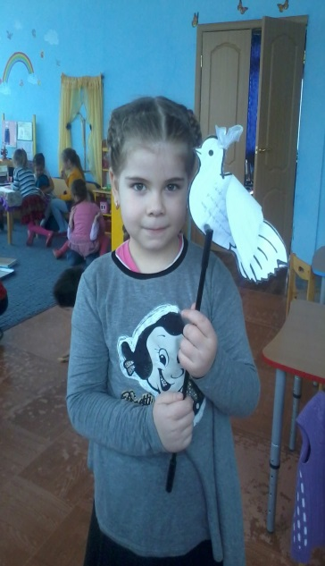
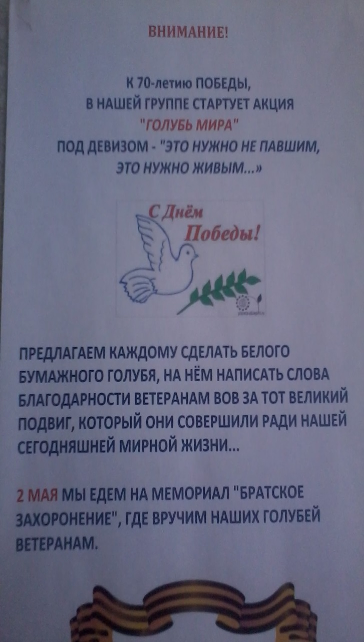
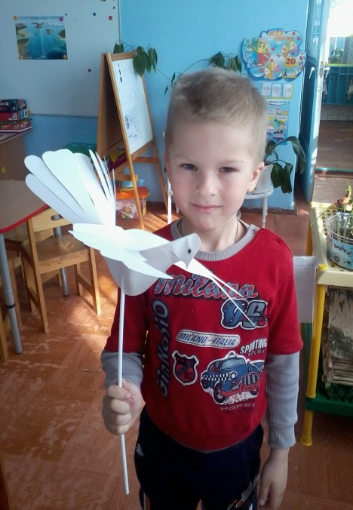
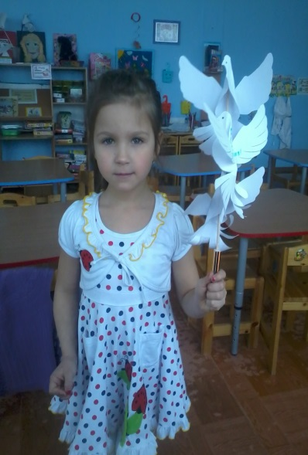
Акция «Голубь мира – голубь Победы»

Slide 21
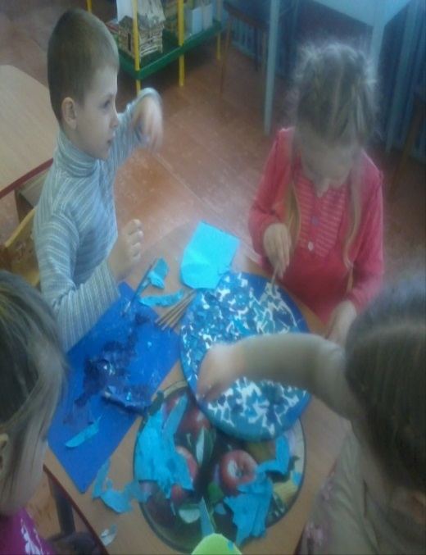
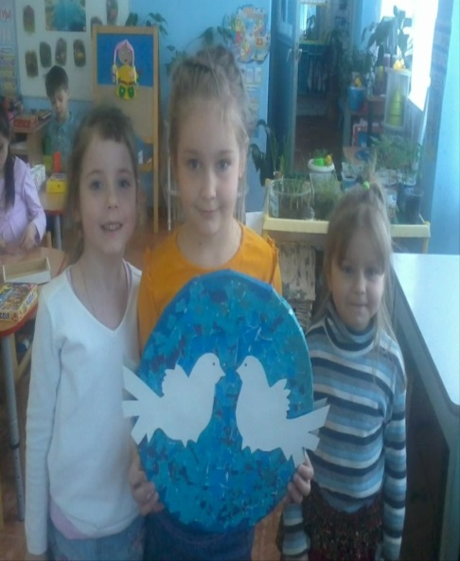
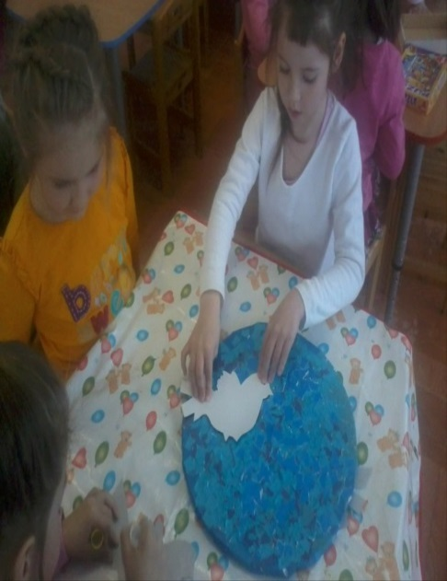
«Голубь – символ мира»

Slide 22
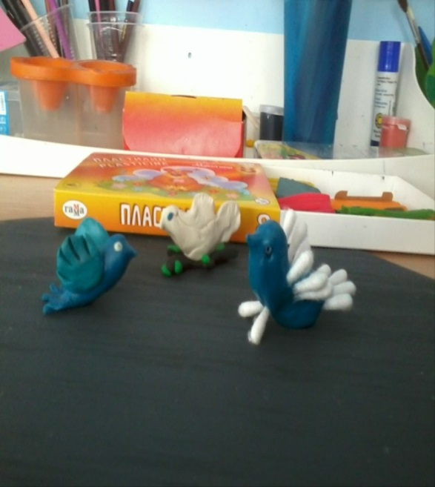
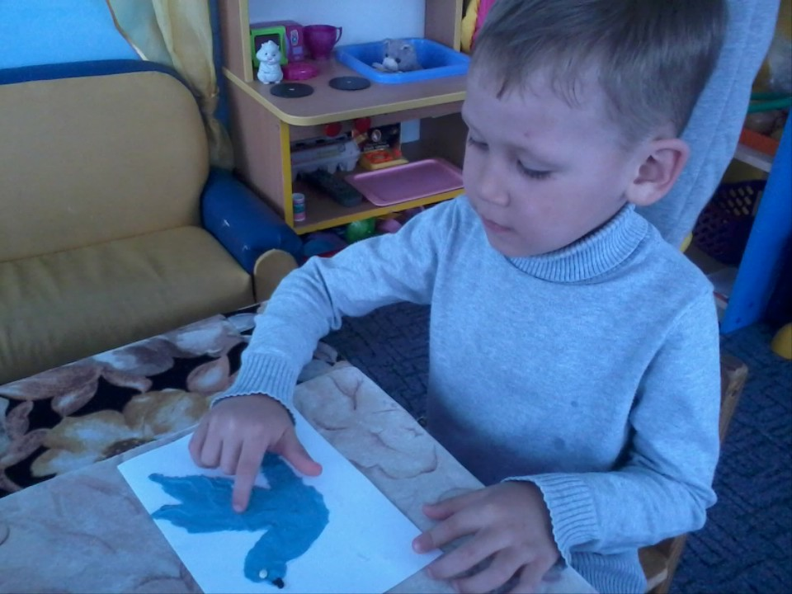
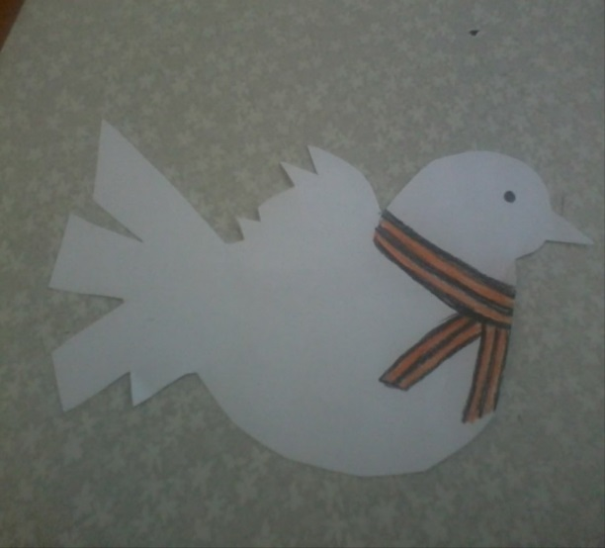

Slide 23
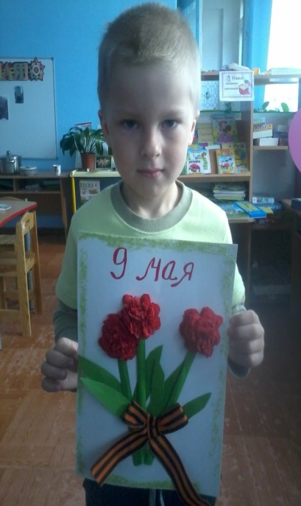
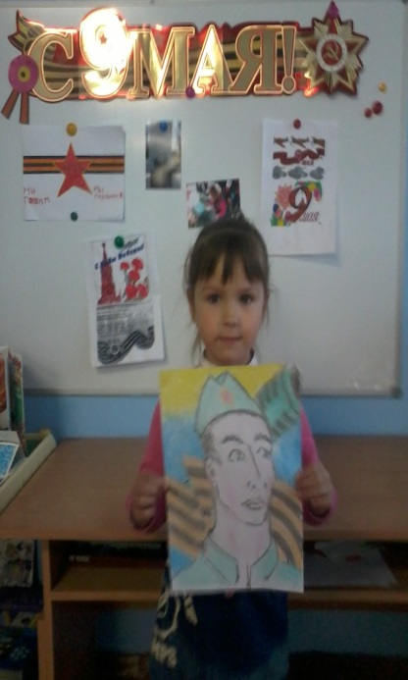
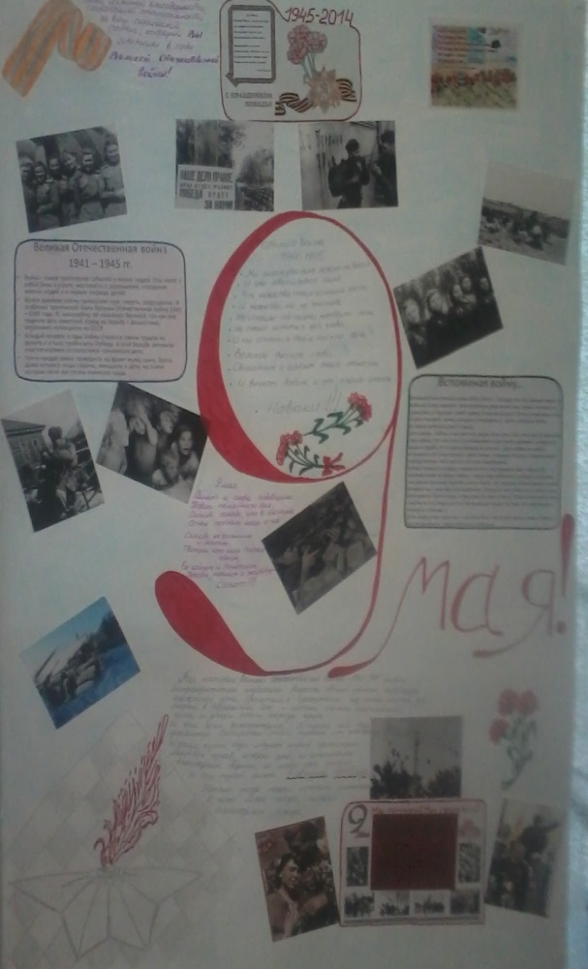
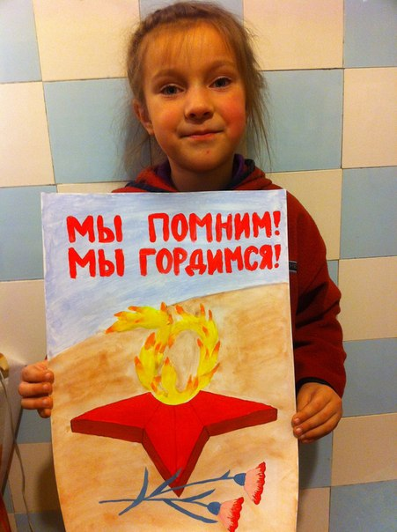
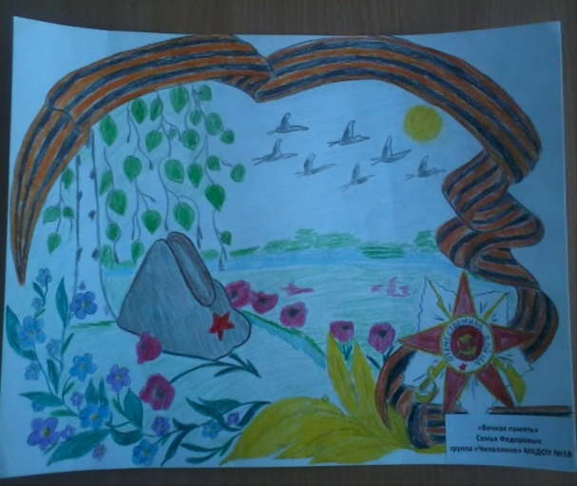
«Мы помним – мы гордимся!»

Slide 24
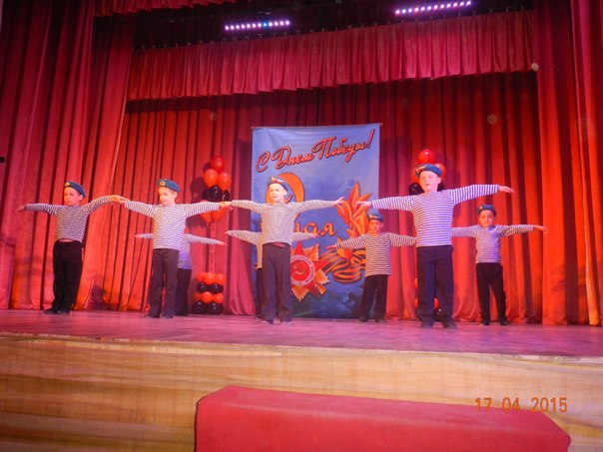
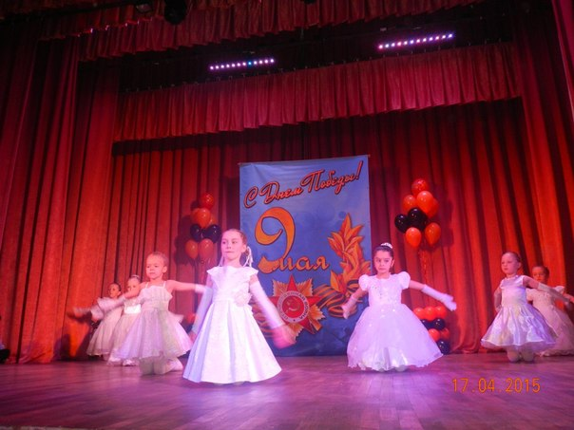

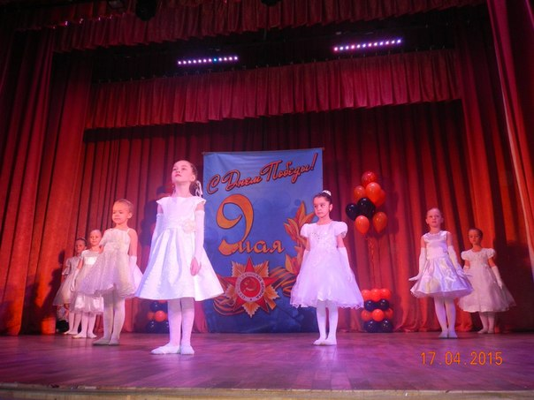
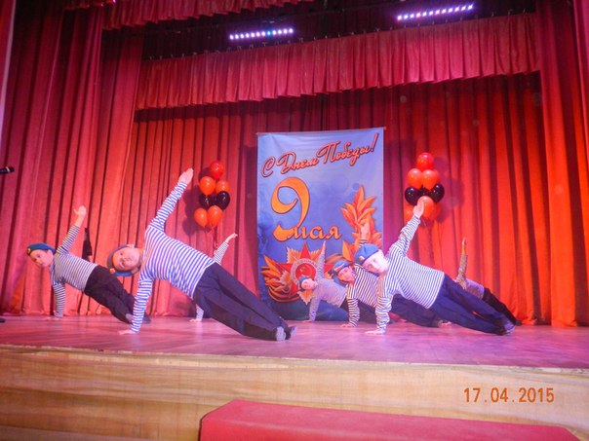
Участие в городском фестивале – конкурсе, посвященному
70-летию ВОВ

Slide 25
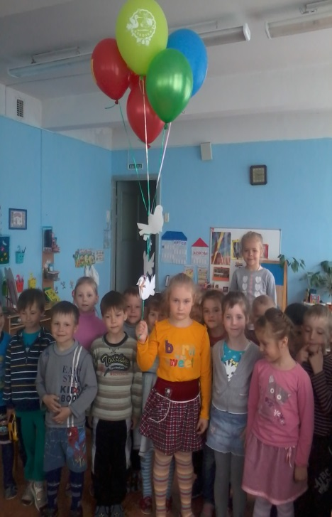
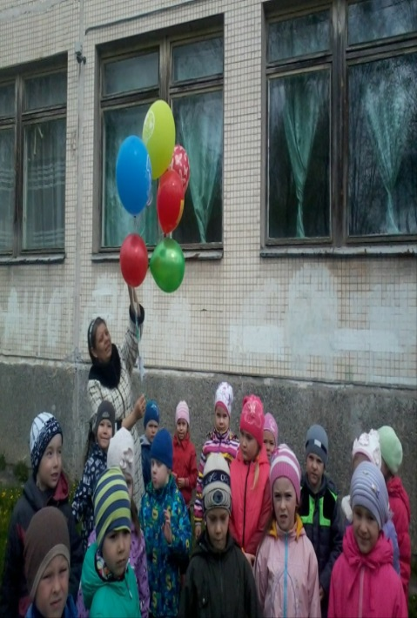
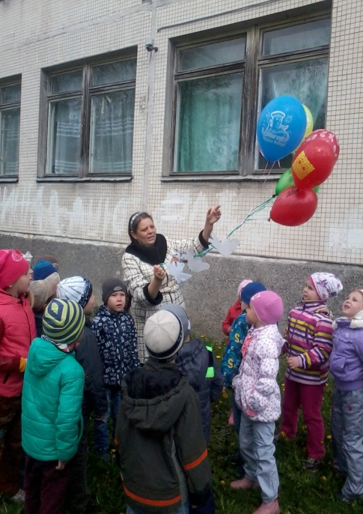
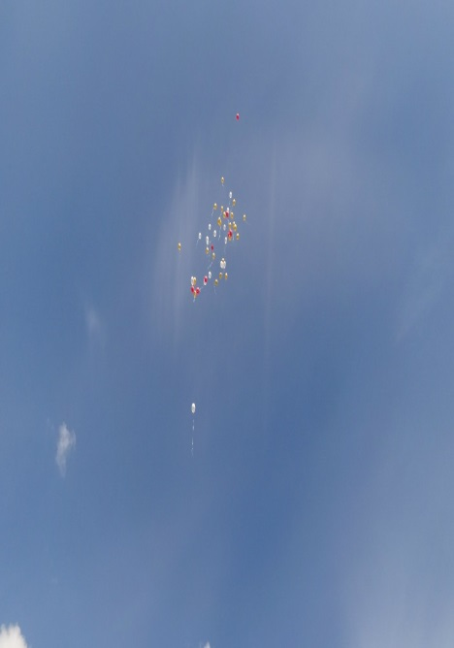
ЛЕТИТЕ ГОЛУБИ, ЛЕТИТЕ
ПО МИРУ С ДОБРОТОЙ СВОЕЙ!
НЕСИТЕ,ГОЛУБИ,НЕСИТЕ
ЛЮБОВЬ ВСЕМ ЛЮДЯМ ПОСКОРЕЙ…

Slide 26
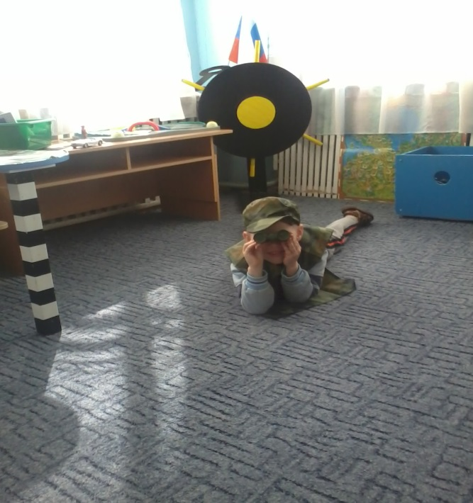
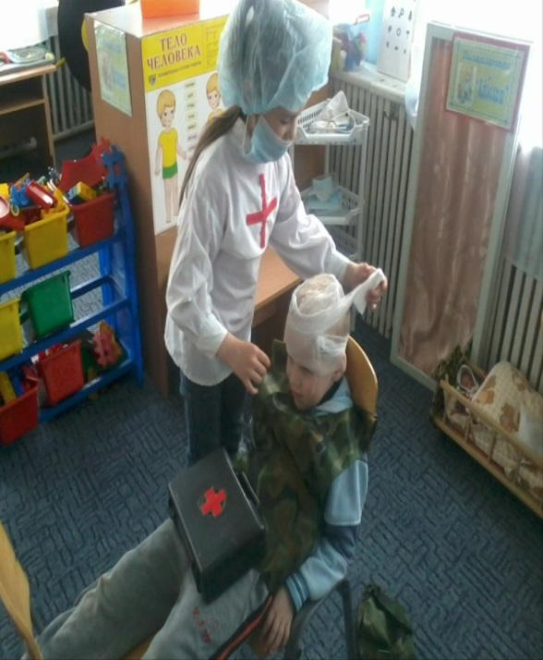
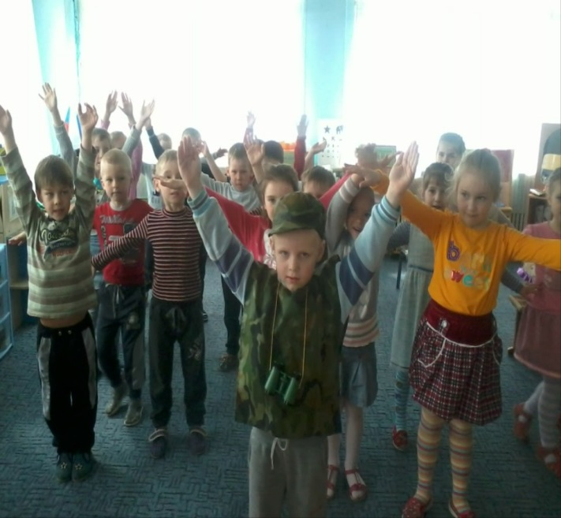
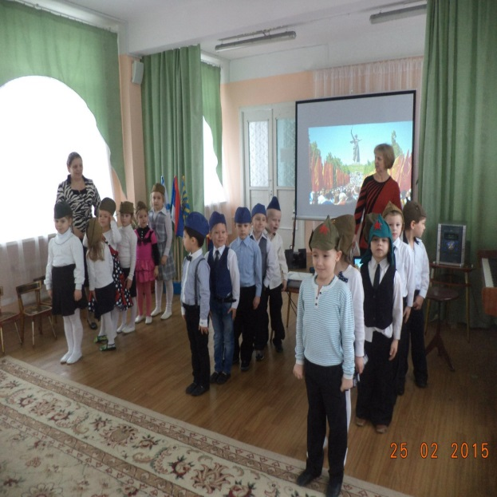
Сюжетно-ролевые игры : «Мы солдаты», «Военные учения», «Разведчики»

Slide 27
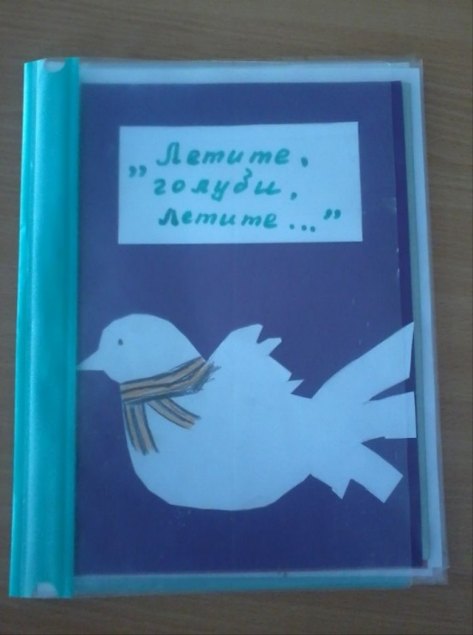
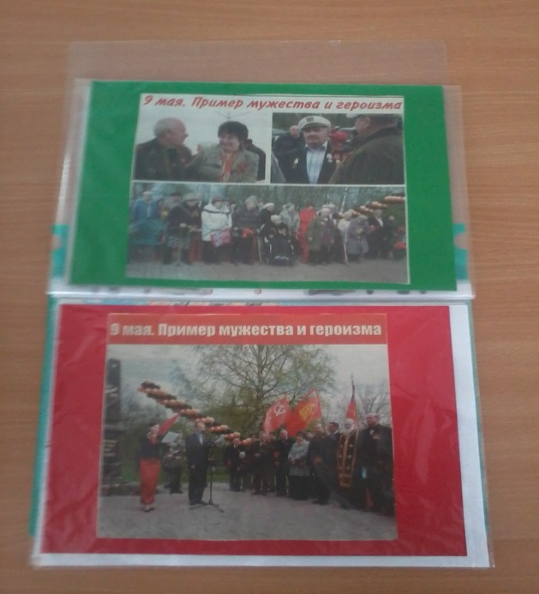
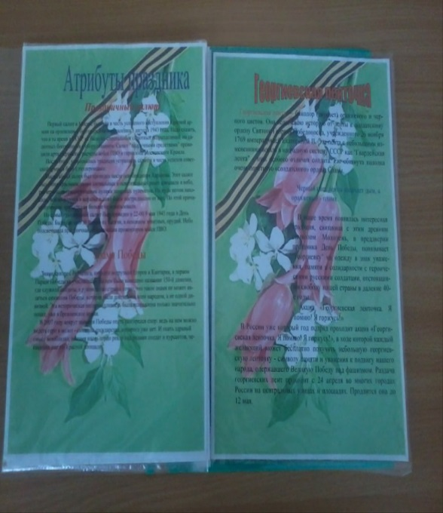
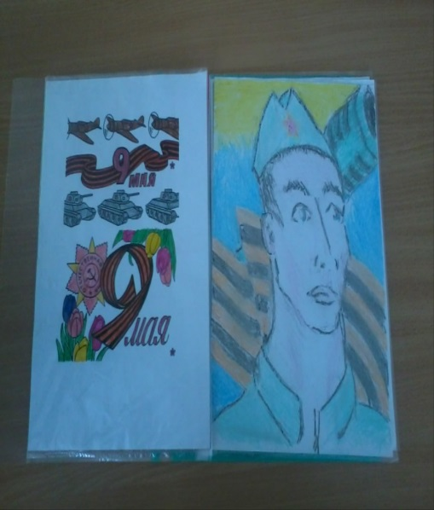
Тематический альбом «Летите голуби, летите и мир стране нашей несите»

Slide 28
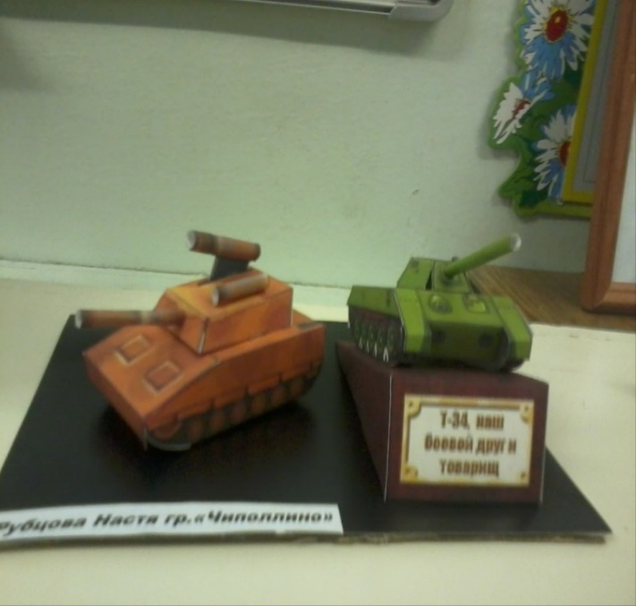
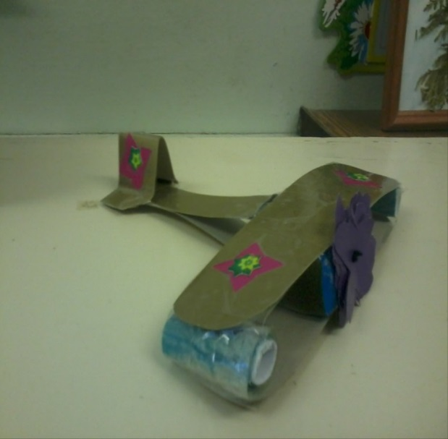
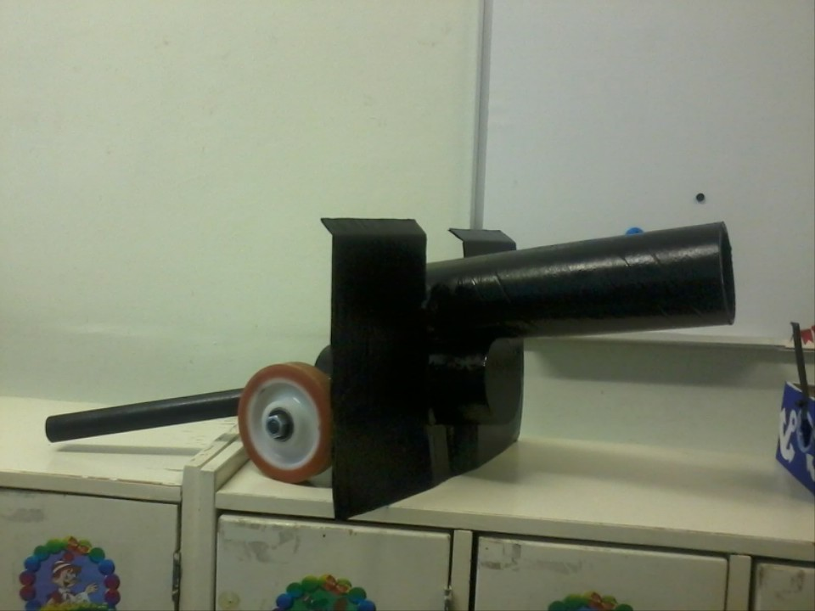

Выставка поделок «Военная техника»

Slide 29
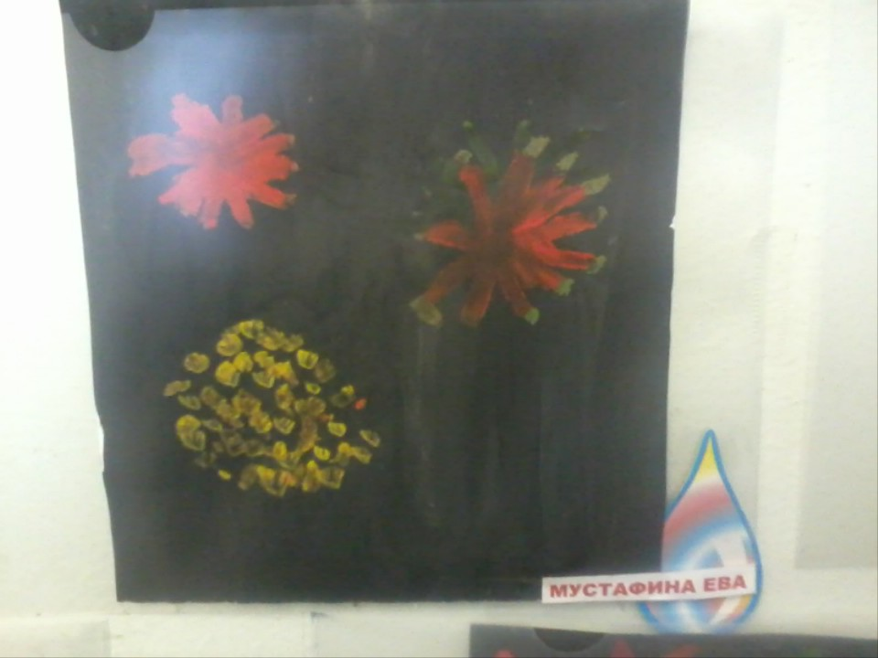
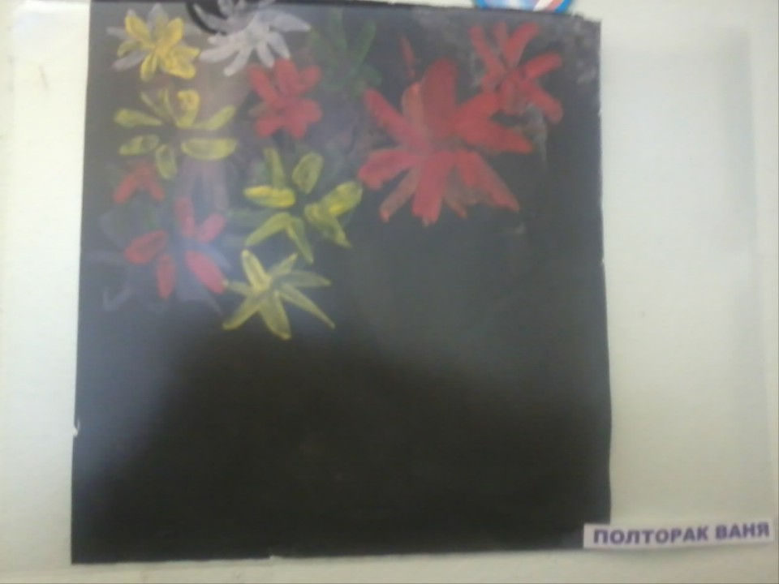
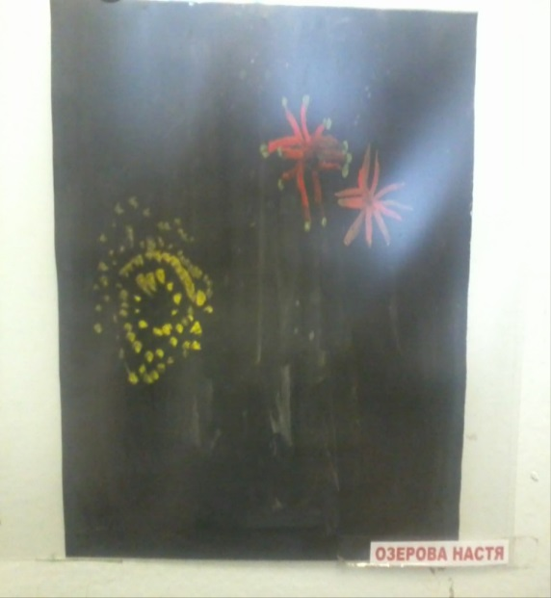

Выставка рисунков «Салют Победы»

Slide 30
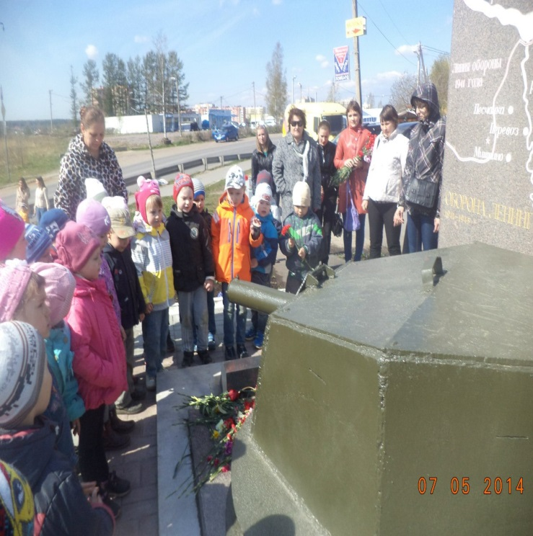
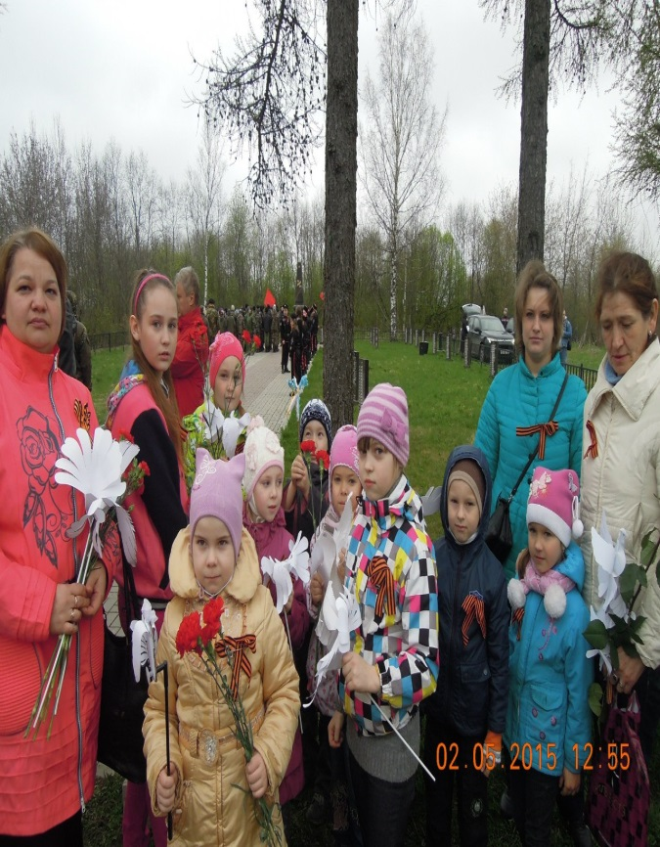
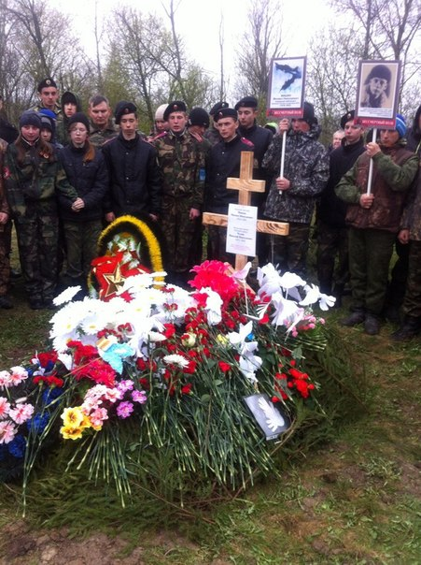

Экскурсия с детьми к мемориалу «Братское захоронение» г.Никольское, возложение цветов

Slide 31

СПАСИБО ЗА ВНИМАНИЕ

